Slide 1


УКАЗОМ ПРЕЗИДЕНТА УКРАЇНИ №226/2003 ВІД 18.03.2003 РОКУ ВСТАНОВЛЕНО ЩОРІЧНО ВІДЗНАЧАТИ ДЕНЬ ПРАЦІВНИКІВ
ВОДНОГО ГОСПОДАРСТВА УКРАЇНИ У ПЕРШУ НЕДІЛЮ ЧЕРВНЯ.
ЩИРО ВІТАЄМО УСІХ З ПРОФЕСІЙНИМ СВЯТОМ!!!
З днем працівників водного господарства України!!!

Slide 2

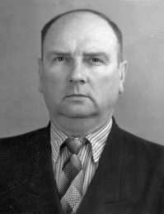
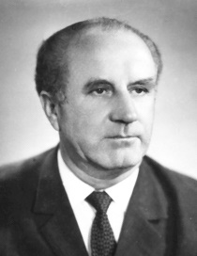
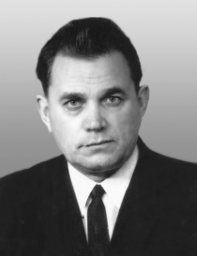
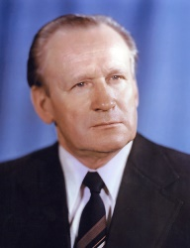
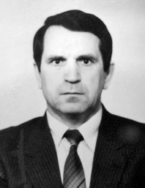
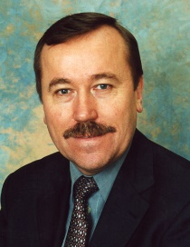
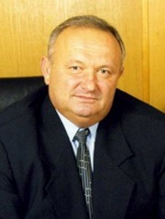
Історія розвитку та сьогодення
1949-2025 роки
1949 р. - Одеський відділ водного господарства у складі Одеського обласного управління бавовництва.
ШЕЙНВАЛЬД
МИХАЙЛО АРКАДІЙОВИЧ
(з 1949 по 1957 рр)
Попов
Володимир Тихонович
1954 – 1964 рр Облводгосп самостійний підрозділ Одеської обласної Ради.
(з 1958 по 1964 рр)
1964 р. - Одеське обласне управління зрошуваного землеробства та водного господарства
1965 – 1977 р.р Одеське обласне управління меліорації та водного господарства.
Іоганов
Василь Іванович
(з 1964 по 1969 рр)
Малафєєв
Микола Андрійович
(з 1969 по 1970 рр)
Демідов
Михайло Михайлович
1977 -1989 р.р - Одеське обласне виробниче управління меліорації та водного господарства
(з 1970 по 1985 рр)
Яцун
Федір Іванович
(з 1985 по 1989 рр)
1989 – 2005 р.р - Одеське обласне виробниче управління по водному господарству
Незвінський
Олександр Федорович
(з 1989 по 1998 рр)
Бузіян
Георгій Дмитрович
(з 1998 по 2007 рр)

Slide 3
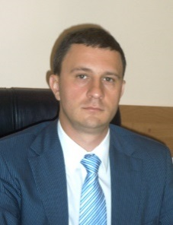
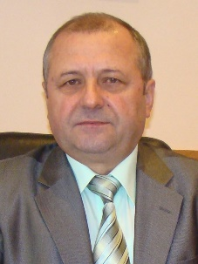
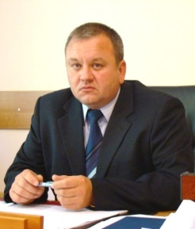
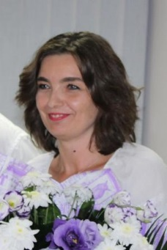
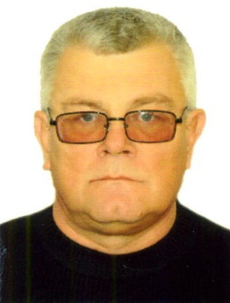
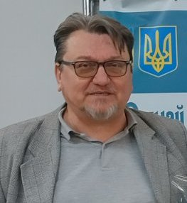
Белюк
Сергій Олександрович
2007 – Одеське обласне управління водного господарства зі збільшенням функцій щодо управління водними ресурсами.
(з 2007 по 2008 рр)
Мойсеєнко
Михайло Семенович
(з 2008 по 2010 рр)
Потоп
Василь Іванович
2011 р. - Одеське обласне управління водних ресурсів
(з 2010 по 2019 рр)
Гричулевич
Лілія Олександрівна
(з 2019 по 2021 рр)
2018 р. і по сьогоднішній день - Басейнове управління водних ресурсів річок Причорномор’я та нижнього Дунаю
Сидоренко
Олег Іванович
(з 2021 по 2022 рр)
Чижик
Олег Анатолійович
(з 2022 по 2023 рр)

Slide 4
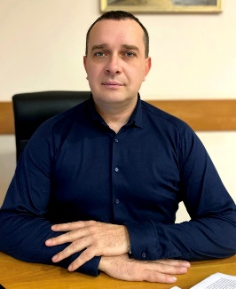
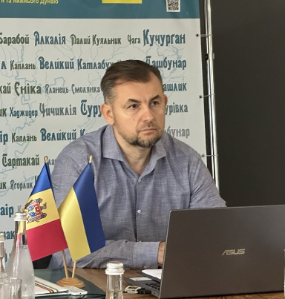
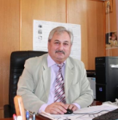
Басейнове управління водних ресурсів річок Причорномор’я та нижнього Дунаю
Пукало
Роман Богданович
Гаценко
Сергій ВОЛОДИМИРОВИЧ
КІЧУК
іван дмитрович
(з жовтня 2023 по червень 2024 року)
(з червня 2024 по жовтень 2024 року)
(з жовтня 2024 по теперішній час)

Slide 5
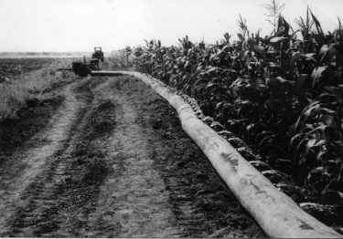
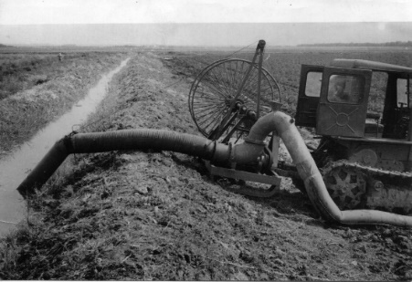
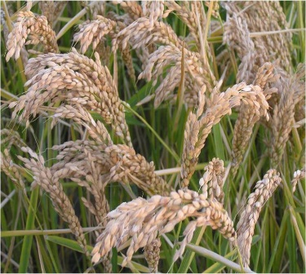
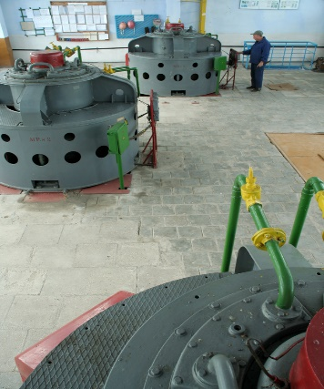
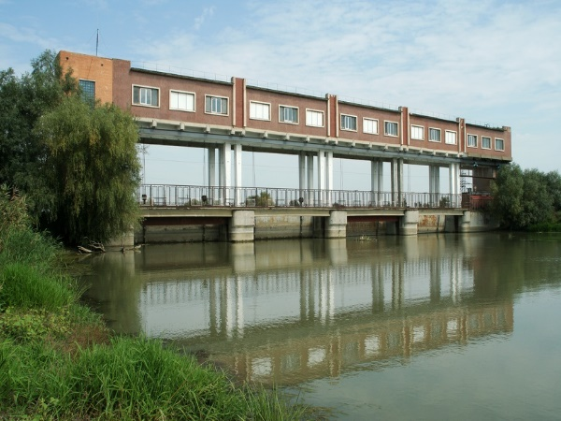
Історія будівництва зрошувальних систем.
До 1949 року було побудовано такі великі зрошувальні системи, як Троїцька, Маяко-Біляївська .
До 1957 року побудовані Василівська зрошувальна система в Кілійському районі, Шкодогорська – в Біляївському, зрошувальна система на острові Кислицькому в Ізмаїльському та Кілійському районах.
У 1966-1973 роках в Дунайських плавнях були побудовані рисові зрошувальні системи.
За 1976 – 1991 рр. Було побудовано Дунай-Дністровська зрошувальна система та Білгород-Дністровська зрошувальна система.
Всього в області було побудовано зрошувальних систем для забезпечення поливу на площу 226,7 тис.га.

Slide 6
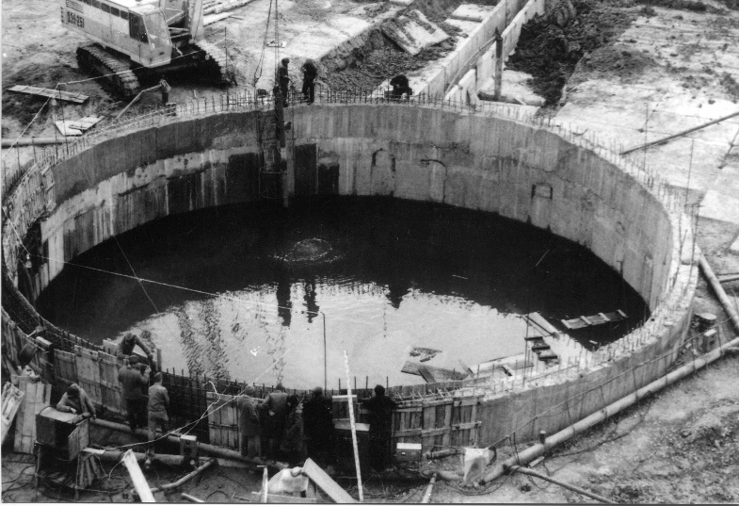
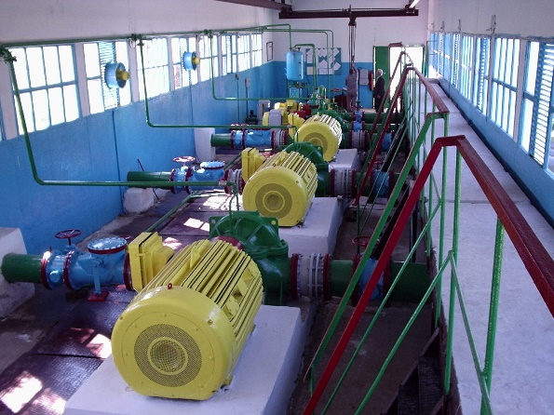
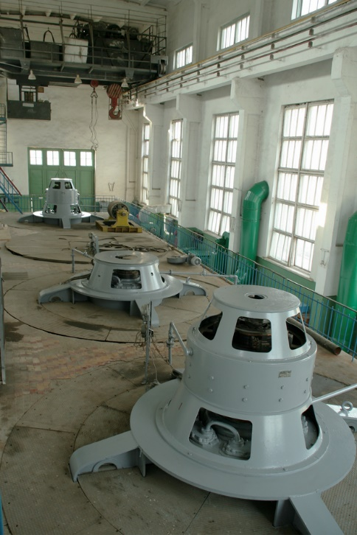
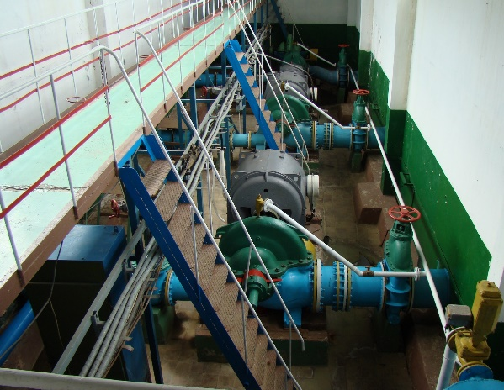
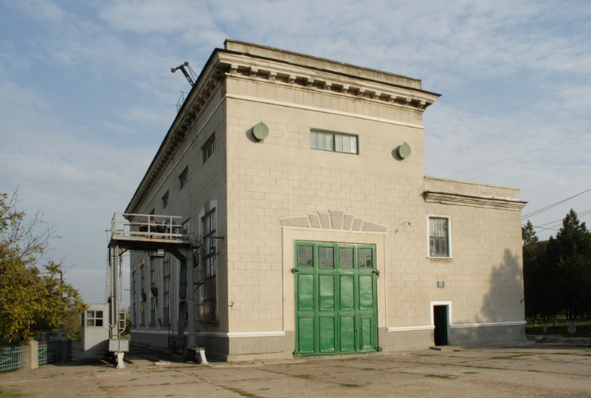
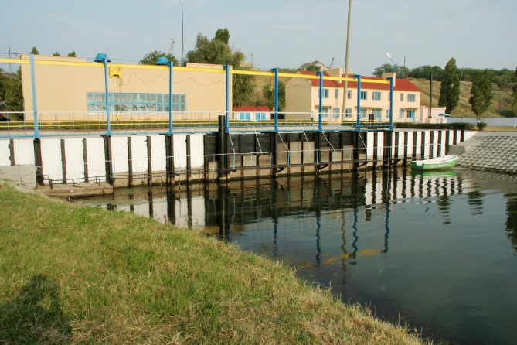
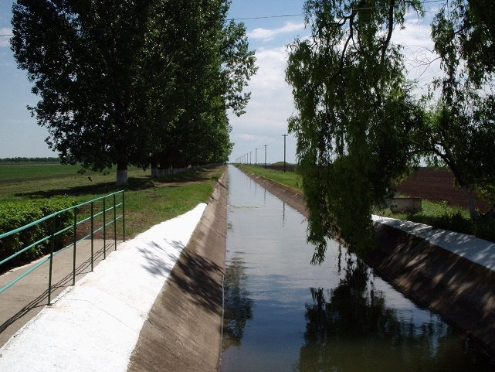
Водогосподарські об’єкти
Вартість складової водогосподарського комплексу досягала більше 1,8 млрд. грн.

Slide 7
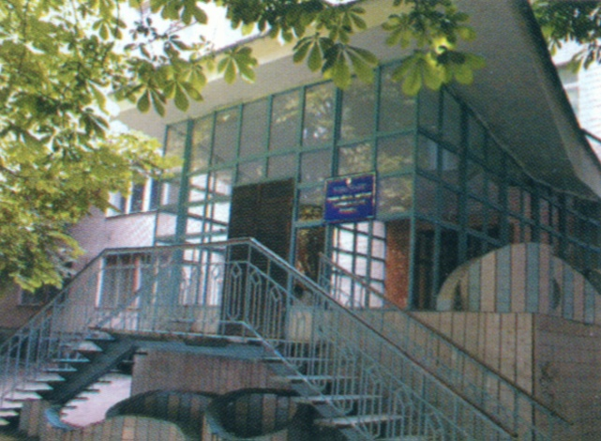
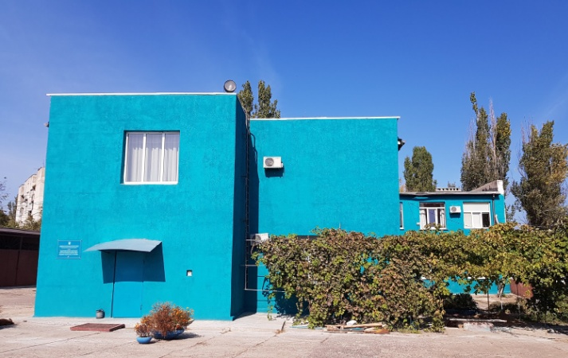
Історична довідка розвитку
ВП “Причорноморський ЦВРҐ”
1998 рік - Одеська ГГМЕ увійшла до складу Одеського облводгоспу
2012 рік - розширення функцій та зони діяльності Одеської ГГМЕ
Зона діяльності:
Одеська область
Основні завдання:
- моніторинг зрошуваних земель;
- моніторинг поверхневих вод;
- управління водними ресурсами
на території 15 районів
2018 рік – закриття Одеської ГГМЕ та створення
ВП “Причорноморський ЦВРҐ”

Slide 8
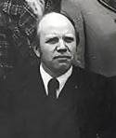
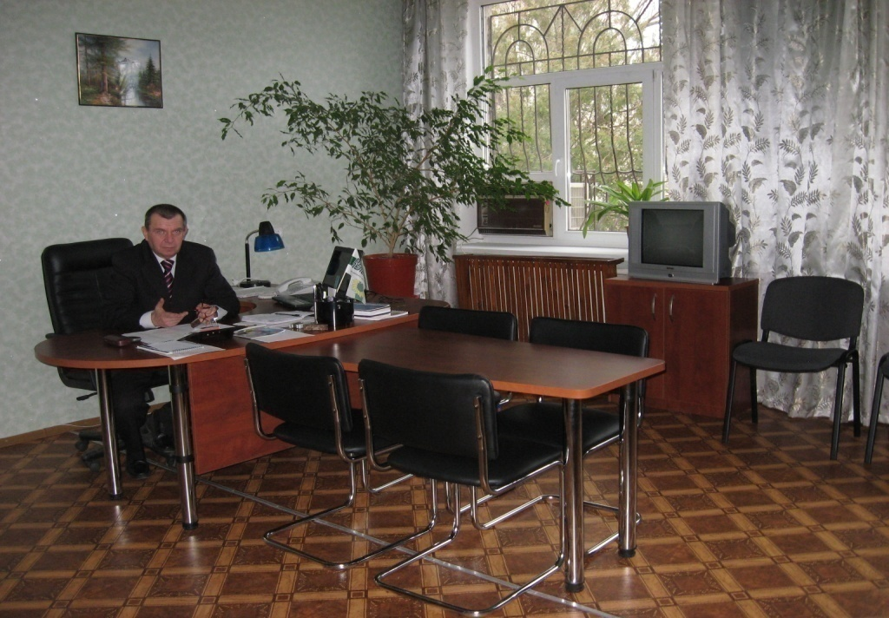
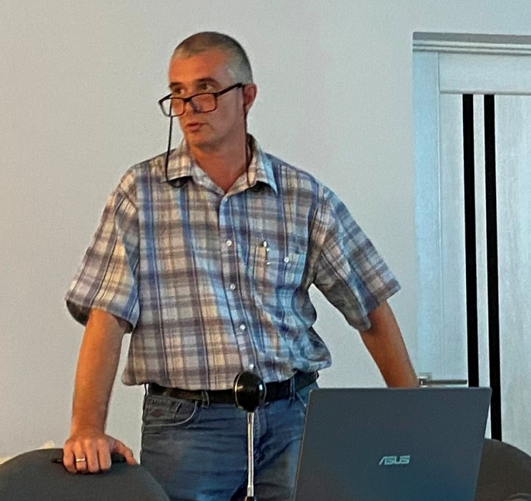
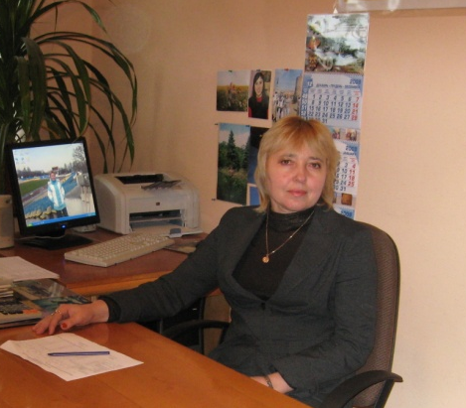
Керівники:
Баєр
Роберт Олександрович –
начальник
Одеської ГГМЕ
(1967-1994 рр.)
Кожушко
Анатолій Іванович –
Начальник
Одеської ГГМЕ
(1994-2017 рр.)
Кугут Антоніна Андріївна - начальник
Одеської ГГМЕ
(2017-2018 рр.);
начальник
ВП “Причорноморський ЦВРҐ” (2018-2023 рр.)
Гриб Олег Миколайович -
начальник
ВП “Причорноморський ЦВРҐ”
(з 2023 р.)

Slide 9
ПОЛОЖЕННЯ ПРО БУВР
На виконання розпорядження КМУ від 12.08.2022 року № 714 «Про передачу цілісних майнових комплексів державних підприємств, установ та організацій до сфери управління Державного агентства меліорації та рибного господарства», 30.12.2022 р. відбулася передача від БУВР річок Причорномор’я та нижнього Дунаю п’яти підвідомчих управлінь, що підтверджено відповідним актом передачі (лист Держводагентства України від 04.01.2023 р. № 54/7/9/11-23.
У зв’язку з чим 06.07.2023 року було затверджено нове положення про БУВР зі зміною функцій завдань та правових відношень, яким у своїй діяльності БУВР користується по наступний час.

Slide 10
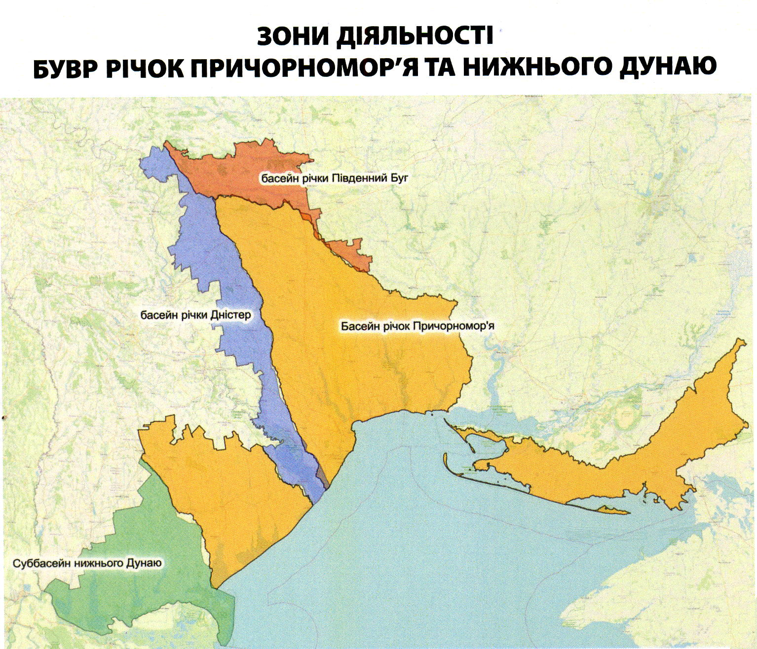
виконання оновлених функцій у зв’язку з реорганізацією БУВР

Slide 11
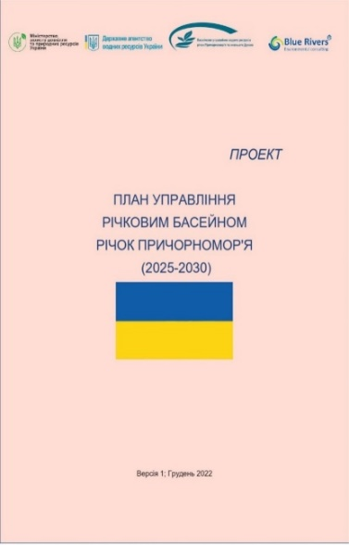
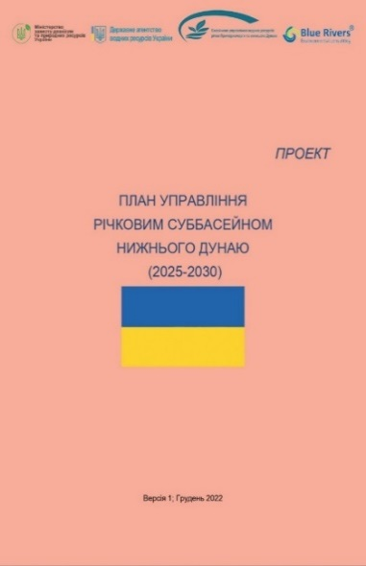
ПЛАН УПРАВЛІННЯ РІЧКОВИМ БАСЕЙНОМ
Розпорядженням КМУ від 9 грудня 2022 р. № 1134-р схвалена «ВОДНА СТРАТЕГІЯ УКРАЇНИ на період до 2050 року».
Для досягнення даної цілі відповідно до положень Директиви 2000/60/ЄС Європейського Парламенту і Ради “Про встановлення рамок діяльності Співтовариства в галузі водної політики” від 23 жовтня 2000 р. підготовлені та затверджені Плани управління річковими басейнами на 2025- 2030 роки:
ПУРБ річок Причорномор‘я на 2020-2030 роки - розпорядження КМУ від 01.11.2024р. № 1079-р.;
ПУРБ Дунаю на 2020-2030 роки - розпорядження КМУ від 31.12.2024р. № 1347-р.
ПУРБ Дністра на 2020-2030 роки –розпорядження КМУ від 01.11.2024р. № 1078-р
ПУРБ Південного Бугу на 2020-2030 роки –розпорядження КМУ від 01.11.2024 № 1078-р.

Slide 12
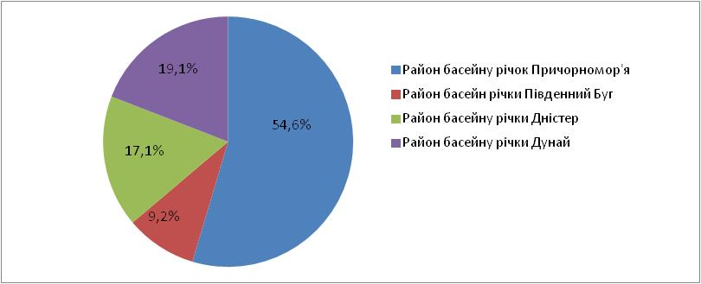
Управління водними ресурсами здійснюється на території 7 адміністративних районів Одеської області, в межах 91 територіальної громади.
В межах Одеської області налічується близько 189 річок та струмків, великі - Дунай, Дністер, Південний Буг, середні - Кодима, Когильник, Кучурган, Тилігул, Чичиклія, Ялпуг та малі річки протяжністю понад 10 км. Всі малі річки та струмки маловодні, більшість з них влітку пересихає.
На території області нараховується:
31 озеро
1261 штучна водойма, у тому числі:
1208 ставків
53 водосховища.
№ п/п | Назва басейну | Площа водозбору в межах області, км²
1 | річки Дністер | 5711
2 | річки Дунай | 6363
3 | річки Південний Буг | 3060
4 | річок Причорномор’я | 18176
Разом |  | 33310

Slide 13
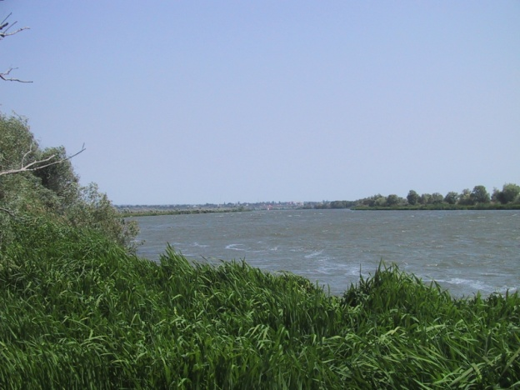
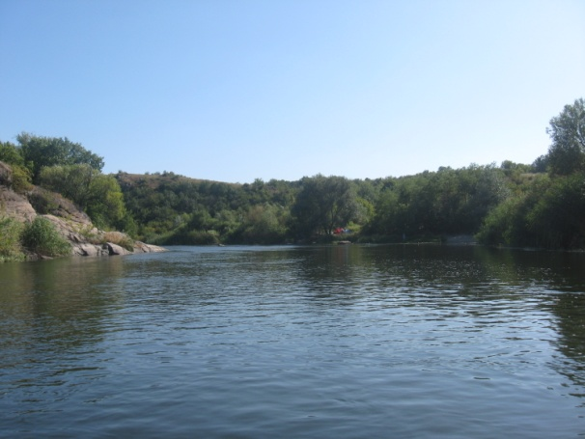
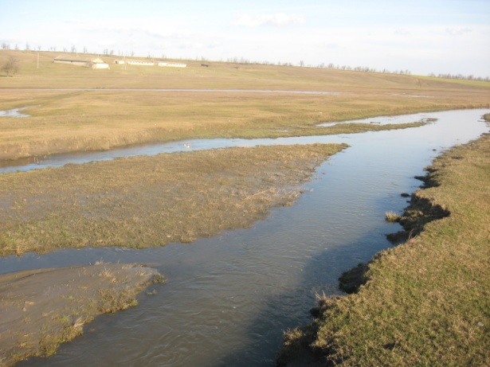
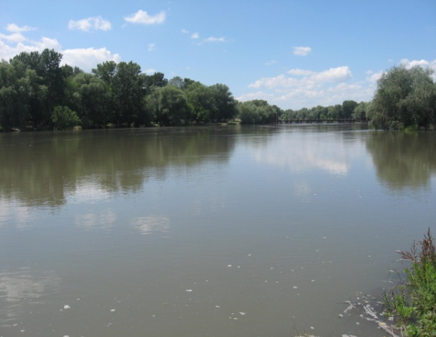
Басейни річок в зоні діяльності БУВР
Басейн р. Дністер
Басейн р. Південний Буг
Басейн річок Причорномор’я
Басейн р. Дунай

Slide 14
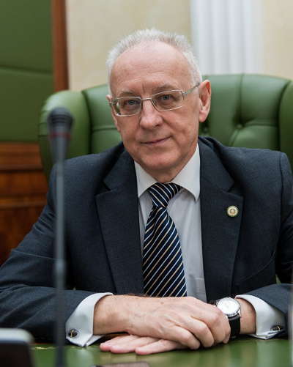
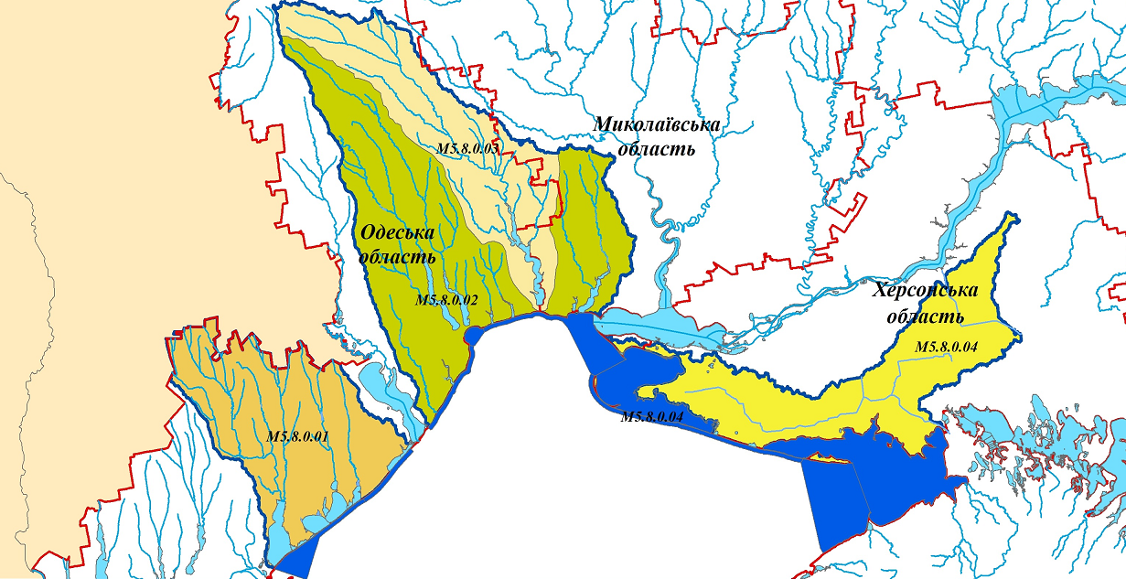
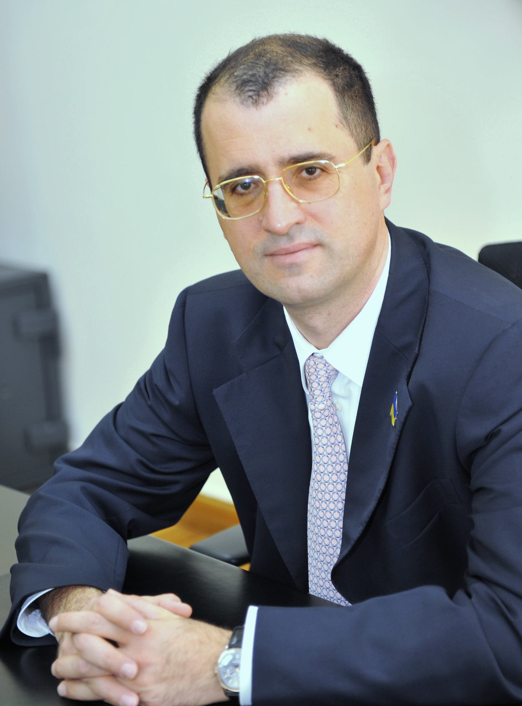
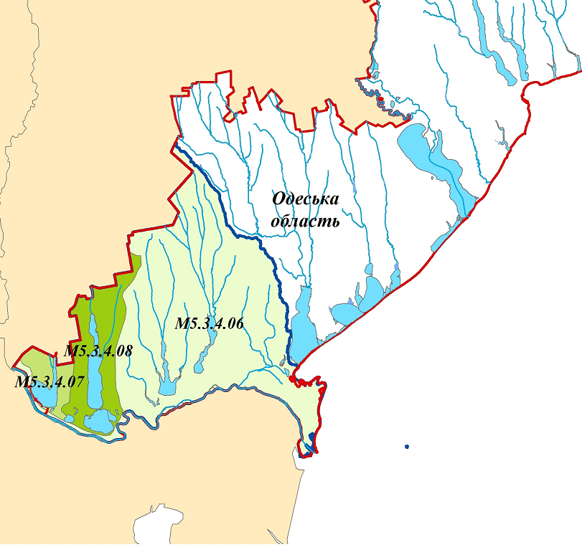
БАСЕЙНОВІ РАДИ
Наказами Держводагентства України від 04.01.2024 р. № 2 та від 29.12.2023 р. № 181 були затверджені Положення про басейнові ради річок Причорномор’я та нижнього Дунаю з їх персональним складом.
Голова басейнової ради річок Причорномор’я – Степаненко
Сергій Миколайович
Голова Басейнової ради нижнього Дунаю – Маслов Юрій Костянтинович

Slide 15
Діяльність Басейнових рад
Головна мета Басейнових рад - це розгляд та схвалення проєкту плану управління річковим басейном, сприяння впровадженню ефективних економічних механізмів забезпечення реалізації плану управління річковим басейном, а також підготовка пропозицій щодо залучення коштів бюджетів різних рівнів та інвестицій для виконання заходів плану управління річковим басейном.
Протягом 2019-2025 років Басейнова рада річок Причорномор'я провела 11 засідань, на яких розглядалися розроблені відповідні розділи ПУРБ річок Причорномор'я та нагальні проблеми водних ресурсів басейну річок Причорномор'я. На виконання рішень Басейнової ради було надіслано 59 листів та запитів до народних депутатів України, комітетів Верховної Ради України, органів державної виконавчої влади та органів місцевого самоврядування, обдержадміністрацій та їх структурних підрозділів, підприємств, установ, організацій, у тому числі громадських, на які отримані відповіді..
Протягом 2019-2025 років Басейнова рада нижнього Дунаю провела 10 засідань, на яких розглядалися інвестиційний проєкт "Забезпечення комплексу заходів від шкідливої дії вод та екологічного оздоровлення української частити Нижнього Дунаю в Одеській області«, розроблені розділи ПУРБ суббасейну нижнього Дунаю та нагальні проблеми водних ресурсів суббасейну нижнього Дунаю, секретаріатом було направлено 73 листи та запитидо народних депутатів України, комітетів Верховної Ради України, органів державної виконавчої влади та органів місцевого самоврядування, обдержадміністрацій та їх структурних підрозділів, підприємств, установ, організацій, у тому числі громадських. Від них, а також громадян було отримано 64 листа та звернення до Басейнової ради.
У грудні 2023 року проведено оновлення персонального складу Басейнових рад.І вже в січні місяці 2024 року Басейнові ради провели свої перші засідання, на яких було погоджено пропозиції до Планів заходів із захисту від шкідливої дії вод на 2024 рік та опрацьовано і затверджено Плани роботи Басейнових рад на 2025 рік.

Slide 16
МОНІТОРИНГ ПОВЕРХНЕВИХ ВОД
Державний моніторинг вод здійснюється відповідно до нормативних документів: Постанов Кабінету Міністрів України від 30.03.1998 № 391 “Про затверджена Положення про державну систему моніторингу довкілля” та від 19.09.2018 № 758 “Порядку здійснення державного моніторингу вод”, наказ Міндовкілля від 09.01.2024 № 37 “Про затвердження Програми державного моніторингу вод”, наказ Держводагентства від 12.01.2024 № 7 “Про впровадження Порядку державного моніторингу“. На території Одеської області моніторинг здійснюється в 52 пунктах спостереження по 4 басейнах:
Програма моніторингу поверхневих вод включає:
- поверхневі води, забір з яких здійснюється для задоволення питних потреб населення: р. Дністер (питний водозабір м. Одеса), р. Дунай (питний водозабір м. Вилкове), р. Дунай (питний водозабір м. Кілія), водосховище Ялпуг (питний водозабір м. Болград), канал Дунай-Сасик;
- (транскоронні ділянки водотоків, визначені відповідно до міжурядових угод про співробітництво на транскордонних водних об'єктів (республіка Молдова та Румунія);
- визначення хімічного стану масивів поверхневих вод з антропогенним навантаженням (дослідження на визначення вмісту пріоритетних та специфічних забруднюючих речовин).

Slide 17
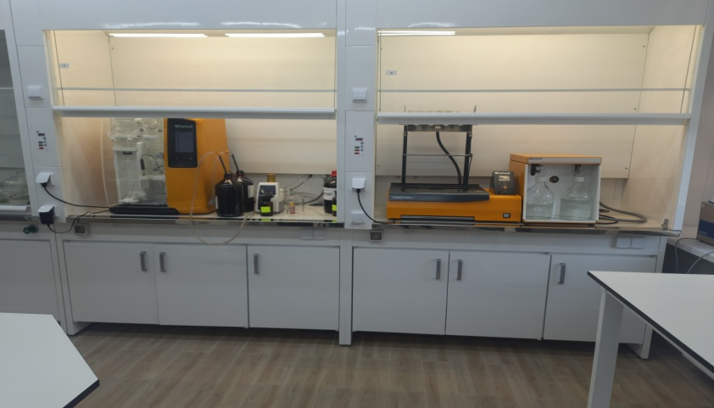
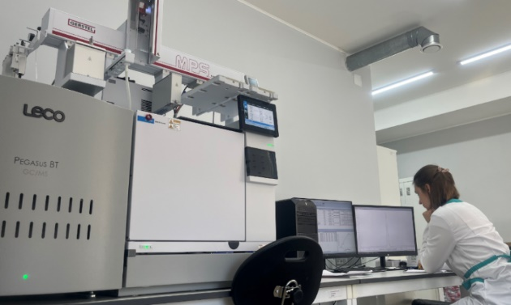
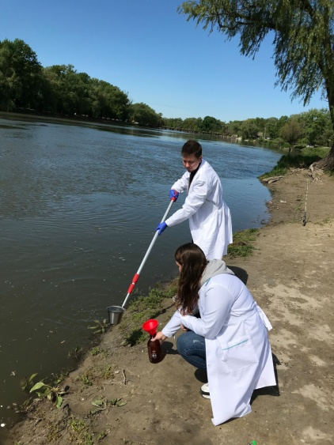
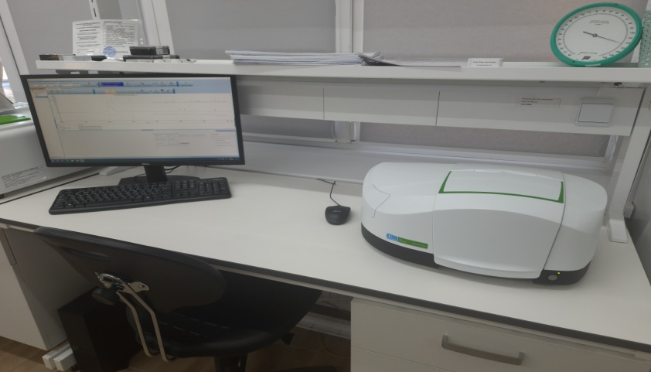

ЛАБОРАТОРІЯ МОНІТОРИНГУ ВОД ПІВДЕННОГО РЕГІОНУ
Лабораторія оснащена найсучаснішим обладнанням, яке забезпечує вимірювання пріоритетних забруднюючих речовин, фізико-хімічних показників для визначення хімічного стану масивів поверхневих вод на півдні України, у районах басейнів річки Південний Буг, річки Дністер (у межах Одеської області), річок Причорномор‘я та у суббасейнах нижнього Дніпра та нижнього Дунаю.

Slide 18
лабораторіЯ моніторингу вод
Південного регіону
За період з червня 2024 року по червень 2025 року Лабораторією вод Південного регіону було проведені дослідження 624 зразків власного відбору (Одеська обл.), а також 4 зразки сумісного відбору з колегами з республіки Молдова та 984 проби з Миколаївської, Дніпропетровської, Кіровоградської, Вінницької, Хмельницької, та Черкаської областей. По Одеській області були досліджені зразки фізико – хімічним методом на 8176 показників. Методом хроматографії та спектрометрії 40560 проб на 65 показника на важкі метали та пестициди.
З інших областей методом хроматографії та спектрометрії проведені дослідження 63960 проб на 65 показників на важкі метали та пестициди.
Результати були розміщені на сайті Держводагенства в програмі «Моніторинг та екологічна оцінка водних ресурсів України ».
Також спеціалісти лабораторії пройшли курс підвищення кваліфікації з відбору та зберіганню проб води відповідно до вимог ДСТУ ISO/IEC 17025:2019 для виїзду працівниками лабораторії на місця відбору проб води мобільною лабораторією.
Також 31.12.2024р підготовлений та надісланий комплект документів на первинну акредитацію до Національного агентства з акредитації України згідно випробувальних та калібрувальних лабораторій – ДСТУ EN ISO/IEC 17025:2019. 21.03.2024 р. 29.04.2025 р. отримали рішення про результати акту аналізу документів на проведення коригувальних дій на відповідність вимогам ДСТУ EN ISO/IEC 17025:2019.
Отримали «Свідотство про визнання технічної компетентності» ДП «Укрводсервісу»

Slide 19



Для забезпечення належного рівня безпеки споруд та інженерних мереж, з метою своєчасного запобігання виникненню і ефективного реагування на надзвичайні ситуації техногенного та природного характеру, пов’язані з водним фактором щоденно проводиться моніторинг ситуації на водогосподарських об’єктах на території Одеської області
На постійній основі поставлена робота щодо вирішення питань з попередження та усунення надзвичайних ситуацій на водних об’єктах з ГУ ДСНС України в Одеській області.
На сучасний рівень виходить співпраця між БУВРом та Департаментом екології та природних ресурсів Одеської ОДА, де постійно розглядаються питання щодо недопущення або мінімізації шкідливої дії води та розробка Планів управління річковими басейнами з метою досягнення доброго екологічного стану на всіх об’єктах по яким розроблені заходи.

Slide 20
Відділ водних відносин та басейнової взаємодії про Координацію та моніторинг виконання ПУРБ
План управління річковим басейном річок Причорномор’я на 2025-2030 роки
Програма заходів (додаток 11 до ПУРБ) складається із 80 заходів, в тому числі 67 основних та 13 додаткових заходів, зокрема в Одеській області – 56 основних і 13 додаткових заходів.
Із 56 основних заходів:
35 – це заходи, які спрямовані на зменшення впливу гідроморфологічних змін (ревіталізація річок, демонтаж та реконструкція гідротехнічних споруд);
13 – це заходи, які спрямовані на зменшення забруднення поверхневих вод (будівництво і реконструкція очисних споруд та каналізаційних мереж);
8 – це інші заходи (удосконалення державного обліку водокористування, заходи спрямовані на зменшення засмічення побутовими відходами та інше).
Станом на 27.05.2025 по басейну річок Причорномор’я отримано 43 відповіді від громад а саме:
Включено/Буде включено до короткострокового та середньострокового планування – 19 громадами (Визирська, Лиманська, Теплодарська, Маяківська, Таїровська, Знам’янська, Вигодянська, Іванівська, Березівська, Татарбунарська, Роздільнянська, Дачненська, Новоборисівська, Овідіопольська, Арцизька, Білгород-Дністровська, Теплицька, Шабівська, Красносільська)
Виконується(або виконується частково) згідно з раніше, або нещодавно прийнятими планами розвитку громад – 7 громадами (Лиманська, Саратська, Кароліно-Бугазька, Кулевчанська, Долинська, Ананьївська, Балтська)
Незаплановане фінансування на 2025 рік, або не виконується у 17 громадах (Южненська, Буджацька, Куяльницька, Доброславська, Стрюківська, Петровірівська, Раухівська, Коноплянська, Чогодарівська, Старомаяківська, Чернівська, Тузлівська, Петровірівська, Бессарабська, Павлівська, Старокозацька, Одеська)

Slide 21
Відділ водних відносин та басейнової взаємодії про Координацію та моніторинг виконання ПУРБ
План управління річковим басейном Нижнього Дунаю на 2025-2030 роки
Програма заходів (додаток 11 до ПУРБ) складається із 49 заходів, в тому числі 28 основних та 21 додаткових заходів.
Із 28 основних заходів:
20 – це заходи, які спрямовані на зменшення впливу гідроморфологічних змін (розчистка і ревіталізація водойм);
6 – це заходи, які спрямовані на зменшення забруднення поверхневих вод (переважно будівництво і реконструкція очисних споруд та каналізаційних мереж);
2 – це інші заходи ((удосконалення державного обліку водокористування, заходи спрямовані на зменшення засмічення побутовими відходами та інше).
Станом на 27.05.2025 по басейну Нижнього Дунаю отримано 14 відповідей від громад а саме:
Включено/Буде включено до короткострокового та середньострокового планування – 6 громад (Татарбунарська, Теплицька, Саф`янівська, Ренійська, Теплицька) зокрема Арцизькою Міською Радою, в рамках впровадження та виконання заходів ПУРБ запланована реконструкція каналізаційних споруд м. Арциз в сумі – 1 660 373,63 грн
Виконується(або виконується частково) згідно з раніше, або нещодавно прийнятими планами розвитку громад – 2 громадами (Катлабузька, Кілійська)
Незаплановане фінансування на 2025 рік, або не виконується у 6 громадах (Буджацька, Бессарабська, Павлівська, Кубейська, Вилківська, Городненська)

Slide 22
Напрямки з виконання роботи по водному кадастру та техногенно-екологічній безпеці
З червня 2024 по червень 2025 року відділом водного кадастру та ТЕБ:
Розглянуто та надано пропозиції по паспортах водних об'єктів та договорах оренди землі в комплексі з розташованими на ній водними об'єктами – 47 об’єктів;
Підготовка інформаційних матеріалів по водних об'єктах в межах територіальних громад для формування містобудівної документації – 73 звернення;
Підготовка та прийняття участі у Міжвідомчій комісії по узгодженню режимів роботи водосховищ комплексного призначення та водогосподарських систем у басейні річок Причорномор'я та суббасейні нижнього Дунаю – 2 засідання;
Розробка та затвердження режимів роботи штучних водних об'єктів на території Одеської області – 187 об’єктів;
Ведення державного водного кадастру – проінвентаризовано 1297 площинних водних об’єктів та визначено 538 русел малих та середніх річок Одеської області;
Проведено спеціальне об’єктове навчання та тренування по ЦЗ у особливий період, 2 практичних та теоретичних навчання з питань пожежної безпеки

Slide 23
Ведення водного кадастру
Важливим чинником управління водними ресурсами є ведення державного водного кадастру за розділом "Поверхневі води" у частині обліку поверхневих водних об’єктів.
Активно впроваджуються елементи геоінформаційної системи (ГІС) з метою обліку поверхневих водних об’єктів, та оновлення відомостей державного водного кадастру, в тому числі з урахуванням вимог актів ЄС і забезпечення електронно-інформаційної взаємодія з Національною інфраструктурою геопросторових даних.
За допомогою ГІС системи:
відбувається верифікація місця розташування поверхневих водних об’єктів, що здійснюється за допомогою доступних даних дистанційного зондування Землі, даних геопорталу «Водні ресурси України», геопорталу НІГД та наземного (польового) обстеження.
Здійснюється розробка геопросторових даних у вигляді тематичних (векторних) файлів геоінформаційної системи поверхневих водних об’єктів у системі координат WGS84, з врахуванням вимог національних стандартів у сфері географічної інформації та міжнародних стандартів серії ISO 19100 «Географічна інформація/Геоматика».

Slide 24

Розгляд документів дозвільного характеру
Відповідно до Закону України «Про внесення змін до деяких законодавчих актів України, що регулюють відносини, повязані з одержанням документів дозвільного характеру», Водного кодексу України, Закону України «Про дозвільну систему у сфері господарської діяльності» БУВР річок Причорноморя та нижнього Дунаю здійснює розгляд документів, які надходять від водокористувачів для отримання дозволу на спеціальне водокористування.
За 2024 рік було розглянуто 683 документів, за результатами розгляду підготовлено на Порталі електронних послуг Держводагентстів 410 проектів дозволів, (273 – відмовлено у видачі дозволу).
За попередній період (у 2023 році) розглянуто 832 пакети документів, підготовлено 422 проєктів дозволів, (410 – відмовлено у видачі дозволу).
Відповідно до положення про БУВР річок Причорномор’я та
нижнього Дунаю, затвердженого наказом Держводагентства
від 06.07.2023 р. № 80, управління здійснює розгляд та перевірку матеріалів для надання
рекомендацій щодо обґрунтування потреби у воді для
суб’єктів господарювання, які здійснюють централізоване
водопостачання та/ або водовідведення (а саме, перевірка
розрахунків індивідуальних технологічних нормативів
використання питної води) та/або водовідведення.
За 2024 рік розглянуто 75 розрахунків ІТНВПВ, за
результатами розгляду надано пропозиції до
територіального органу Держводагентства щодо
можливості їх погодження.
За 2023 рік перевірено 85 пакетів документів.

Slide 25

Державний облік водокористування
Відповідно до ст.28 Водного кодексу України, постанови Кабінету Міністрів України від 08.04.1996р. №413 «Про затвердження Порядку ведення державного водного кадастру», наказу Мінприроди України від 16.03.2015р. №78 «Про затвердження Порядку ведення державного обліку водокористування» БУВР річок Причорномор'я та нижнього Дунаю забезпечує ведення державного обліку водокористування та готує необхідну інформацію для ведення державного водного кадастру за розділом „Водокористування” на території Одеської області шляхом прийняття звітів про використання води за формою 2ТП-водгосп (річна).
У 2025 році було розглянуто близько
1250 звітів водокористувачів за 2024 рік,
з них прийнято 1049 звітів,
246 водокористувачів надали листи щодо
не звітування у зв'язку з недосягненням
критеріїв звітування.
У 2024 році прийнято 1045 звітів водо-
користувачів за 2023 рік, 198 водо-
користувачів надали листи щодо
не звітування.
Результати узагальнення звітів по
Одеській області надавались до
Державної екологічної інспекції,
Департаменту екології ОДА та іншим
організаціям на запити.

Slide 26
ВП "Причорноморський ЦВРГ”
За звітній період з червня 2024 року по червень 2025 року ВП "Причорноморський ЦВРГ" виконував роботи з управління водними ресурсами у зоні діяльності, зокрема з питань впровадження ПУРБ Причорномор'я, нижнього Дунаю, Дністра і Південного Бугу на території Одеської області, які затверджені розпорядженнями Кабінету Міністрів України. А також брав участь у здійснені діагностичного і операційного моніторингу масивів поверхневих вод у районах басейнів річок Причорномор’я, річки Дунай, річки Дністер і річки Південний Буг відповідно до Програми державного моніторингу вод (в частині діагностичного та операційного моніторингу масивів поверхневих вод). Здійснював взаємодію з Державною екологічною інспекцією ПівденнОдеська область) в рамках Меморандуму про співробітництво. Також проводив роботи з надання платних послуг фізичним та юридичним особам та господарські роботи із прибирання, охорони, водо- та електропостачання, забезпечення автотранспортом тощо.
о-Західного округу (Миколаївська та Одеська область) в рамках Меморандуму про співробітництво. Також проводив роботи з надання платних послуг фізичним та юридичним особам та господарські роботи із прибирання, охорони, водо- та електропостачання, забезпечення автотранспортом тощо.
Обсяги робіт:
І. Управління водними ресурсами на території Одеської області.
1.1. Обстеження масивів поверхневих вод (ділянок річок, озер (лиманів), водосховищ ставків) - 409 штук;
1.2. Обстеження ГТС - 727 штук, зокрема обстежені комплекси гідротехнічних споруд на Розівському ставку (за договором з Кулевчанською СР) та на Єгорівському в-щі (за договором з Дачненською СР);
1.3. Складання таблиць для наповнення бази даних щодо водних об`єктів та ГТС - 598 таблиць;

Slide 27
ВП "Причорноморський ЦВРГ”
1.4. Супровід та контроль за достовірністю поданої водокористувачами звітності про використання води у 2024 році (форма № 2 ТП-водгосп (річна) або лист) - 695 водокористувачів;
1.5. Організація та проведення інформаційно-просвітницьких заходів екологічного спрямування (до Всесвітнього дня водних ресурсів-2025; до Дня чистих берегів; до Днів річок) - 53 заходи (прибирання, уроки, конкурси);
1.6. Публікація постів на сторінках ВП «Причорноморський ЦВРҐ» і дільниці водних об'єктів нижнього Дунаю в соціальній мережі Facebook - 149 публікацій;
1.7. Виконання завдань в рамках діяльності постійної робочої групи з питань координації дії по впровадженню та виконанню заходів ПУРБ (Причорномор'я, нижнього Дунаю, Дністра, Південного Бугу на території Одеської області - 108 листів; 4 презентації;
1.8. Підготовка листів у районні адміністрації та у сільські, селищні і міські ради щодо погодження розрахунків коштів, необхідних для проведення обстеження технічного стану гідротехнічних споруд на водних об’єктах - 50 листів.
ІІ. Виконання моніторингу масивів поверхневих вод.
2.1. Складання актів, відбір і доставка у лабораторію проб поверхневих вод за Програмою державного моніторингу вод - 628 проб, зокрема 4 проби спільних з представниками Республіки Молдова з річки Дунай;
2.2. Лабораторні вимірювання показників якості води - 1861 вимірювань у 189 пробах;
ІІІ. Надання платних послуг.
3.1. Лабораторні вимірювання показників якості води та властивостей ґрунту - 20442 вимірювань у 1012 пробах на суму близько 4 млн. грн.;
3.2. Супроводження надання платних послуг з вимірювання показників води та ґрунту (оформлення і видача рахунків на оплату, оформлення і видача результатів лабораторних вимірювань, контроль укладення договорів і актів виконаних робіт) - 1012 проб.

Slide 28
ВП "Причорноморський ЦВРГ”
ІV. Господарські роботи.
4.1. Виконання робіт з охорони приміщень і території, прибирання та контроль справності устаткування (електропостачання, водопостачання та водовідведення тощо) - постійно;
4.2. Здійснення автотранспортного забезпечення діяльності ВП «Причорноморський ЦВРҐ» (контроль за технічним станом автотранспорту, випуск його на маршрути, технічне обслуговування, технічний огляд) - постійно;
4.3. Контроль за роботою опалювальних газових котлів та системи опалення - протягом опалювального сезону (3 котли);
4.4. Ведення та оформлення подорожніх листів і ПММ - 295 маршрутних листів.
V. Інші роботи.
5.1. Підготовка доповідей з презентаціями на тему "Аналіз результатів спільних обстежень водних об’єктів та виявлення порушень водного законодавства БУВР річок Причорномор'я та нижнього Дунаю і Державної екологічної інспекції Південно-Західного округу (Миколаївська та Одеська області)" (на засідання Басейнових рад річок Причорномор'я і нижнього Дунаю) - 2 доповіді;
5.2 Підготовка матеріалів на засідання Робочої групи з управління водними ресурсами річки Дунай та річок Причорномор'я (Україна-Республіка Молдова) - 2 презентації;
5.3. Складання довідок про якість води у водних об'єктах у басейні річок Причорномор'я та суббасейні нижнього Дунаю (до засідання Міжвідомчої комісії з узгодженню режимів роботи водосховищ комплексного призначення та водогосподарських систем) - 2 довідки;
5.4. Підготовка матеріалів на засідання робоча група з вирішення проблем, пов'язаних з рікою Дунай на спільній прикордонній ділянці (Україна-Румунія) - 1 презентація;
5.5. Підготовка доповіді "Про технічний стан гідротехнічних споруд водних об’єктів басейну річок Причорномор’я, р. Дунай, р. Дністер та р. Південний Буг" (на засіданні комісії з питань техногенно-екологічної безпеки та надзвичайних ситуацій облдержадміністрації) -1 доповідь;
5.6. Підготовка пропозиції (в межах компетенції) щодо пілотних ділянок на масивах поверхневих вод для проведення скринінгових досліджень для реалізації українсько-фінського проєкту – 3 ділянки;
5.7. Підготовка доповіді "Про заходи з реалізації Планів управління річковими басейнами на території Болградського району" (на Міжнародний Бесарабський економічний форум)- 1 доповідь.

Slide 29

юридична служба
За період з червня 2024 року по червень 2025 року
юридичною службою виконано наступну роботу:
Проведено в судах різного рівня 5 справ, з них
розглянуто 4 справи, в стадії розгляду 1 справа;
Заявлено 17 претензій та 1 позов;
Стягнуто 194 840,23 грн дебіторської заборгованості;
Скасовано 8 постанов державної виконавчої служби;
Розроблено 2 внутрішніх положення;
Проведено державну реєстрацію майнових прав на
адміністративну будівлю БУВР річок Причорномор’я та
Нижнього Дунаю за адресою вул. Івана та Юрія Лип 13.

Slide 30

РОБОТА ПРОВІДНОГО ФАХІВЦЯ З ПУБЛІЧНИХ ЗАКУПІВЕЛЬ
З червня 2024 по червень
2025 було проведено 197
закупівель, з них 8 відкритих
торгів з особливостями.
Виконання по всім закупкам
100 %

Slide 31

Інформаційно - аналітична довідка щодо стану опрацювання документації, що надійшла до БУВР річок Причорномор'я та нижнього Дунаю за період з червня 2024 по червень 2025 рр.(помісячно)

Slide 32




Фінансування

Slide 33




Оплата праці
Прийнято працівників
з початку року 16 чоловік
Звільнено працівників
з початку року 13 чоловік
Динаміка
+3 кадра! ☺

Slide 34


Заборгованість
Прийнято судове рішення щодо виплати на користь управління 0,2 млн. грн

Slide 35
Аналіз стану охорони праці 2024-2025 роки
Витрачено коштів на охорону праці у 2024 році – 66085 грн, витрачено на одного працюючого - 470 грн. Витрачено за І квартал 2025 – 24900 грн, на одного працюючого – 177 грн.
У Міжгалузевому центрі охорони праці та промислової безпеки у 2024 році пройшли навчання з електробезпеки – (2 особи), з пожежної безпеки – (2 особи) та правил охорони праці під час експлуатації обладнання, що працює під тиском – (1 особа).
Наказом БУВР розроблені та затверджені 30 інструкцій з охорони праці за професіями.
У 2025 році були закуплені засоби пожежогасіння, а саме вогнегасники – 10 шт., пожежні рукава – 9 шт. на суму 18672 грн.
Проведено технічне обслуговування вогнегасників – 35 шт. на суму 6200 грн.
У квітні-травні 2025 року, згідно наказу БУВР проведено тиждень охорони праці, колектив БУВР був ознайомлений з нещасними випадками, що мали місце в організаціях галузі у 2024 році.
Проведено практичне заняття щодо правил користування засобами індивідуального захисту (ЗІЗ) та пожежогасіння.
Розглянуті питання надання першої домедичної допомоги для цивільних в умовах воєнного стану, з демонстрацією навчальних фільмів.
Колектив лабораторії моніторингу вод Південного регіону, у повному обсязі, у листопаді 2024 року пройшов навчання з електробезпеки з наступним складанням іспиту, всім працівникам присвоєно ІІ групу допуску з електробезпеки, із занесенням до журналу протоколів перевірки знань з питань електробезпеки.

Slide 36



ПРИРОДООХОРОННІ АКЦІЇ
Для підвищення рівня інформованості громадськості фахівці БУВР та його структурних підрозділів організують ряд природоохоронних акцій у проведенні Всесвітнього дня води, Місячнику благоустрою "За чисте довкілля" та Всеукраїнській акції "Зробимо Україну чистою!", відзначення Дня Дністра, Дня Дунаю, Дня Південного Бугу.
Під час проведення акцій висаджуються дерева на берегах водних об’єктів, очищуються від сміття прибережні захисні смуги, оновлюються водоохоронні знаки, проводяться відкриті уроки в школах області.

Slide 37


Міжнародне співробітництво
Міжнародна діяльність БУВР річок Причорномор’я та нижнього Дунаю здійснюється згідно з Угодою між Урядами України та Республіки Молдова про спільне використання та охорону прикордонних вод, укладеною 23 листопада 1994 року та Угодою між Урядом України та Урядом Румунії про співробітництво в галузі водного господарства на прикордонних водах, укладеною 30 вересня 1997 року.
В рамках виконання міжурядових угод щорічно проводяться наради Уповноважених Урядів, заступників Уповноважених, зустрічі експертів та робочих груп.

Slide 38

Колектив бувр річок причорномор’я та нижнього дунаю щиро вітає з професійним святом – днем працівника водного господарства україни

